Slide 1
Педагогическая и краеведческая деятельность, общественная работа
Заводской Л. П.
Родилась в городе Верхняя Салда.
Стаж педагогической работы – 48 лет.
Место работы: средняя школа №9, 6, социальный приют, детский дом, Верхнесалдинская коррекционная школа, Нелобская школа.

Slide 2
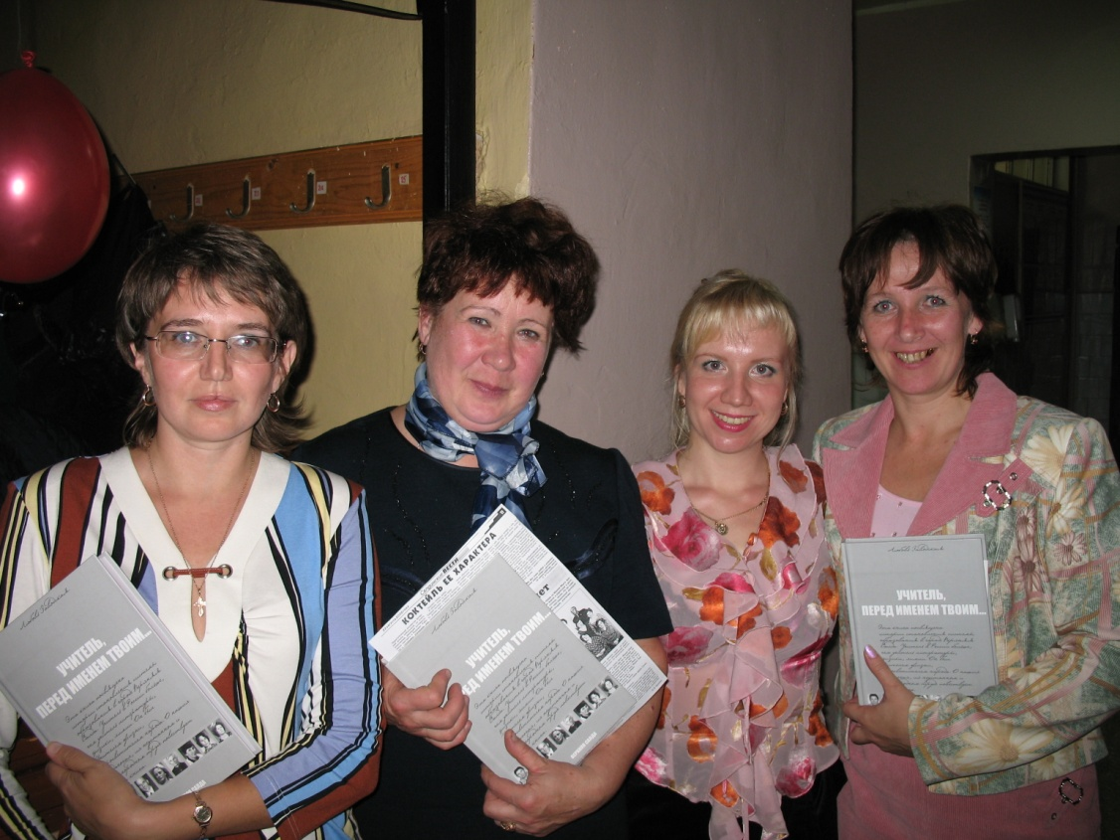
За 25 лет педагогической деятельности в школе №9 прошла путь от старшей пионервожатой до зам.директора школы. Занималась экспериментальной деятельностью: обучение детей с 6-летнего возраста, пятидневная учебная неделя, создание педагогического класса.
Выпускники Заводской Л. П. работают учителями русского языка и литературы
в школах города.

Slide 3
Педагогическая деятельность
В течение многих лет ученики Любовь Павловны принимали участие в конкурсе Корпорации ВСМПО –АВИСМА, за что получила благодарность директора корпорации, неоднократно были участниками Рождественских чтений, научно-практических конференций.

Slide 4
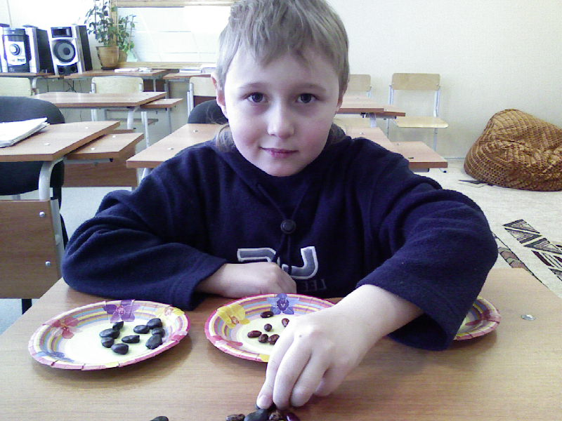
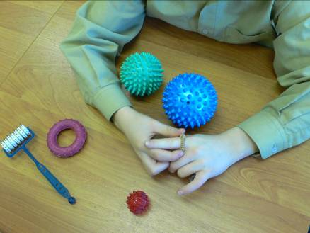
Педагогическая деятельность
В коррекционной школе Любовь Павловна занималась с самыми маленькими детьми, имеющими множество проблем, применяя специальные
современные
технологии

Slide 5
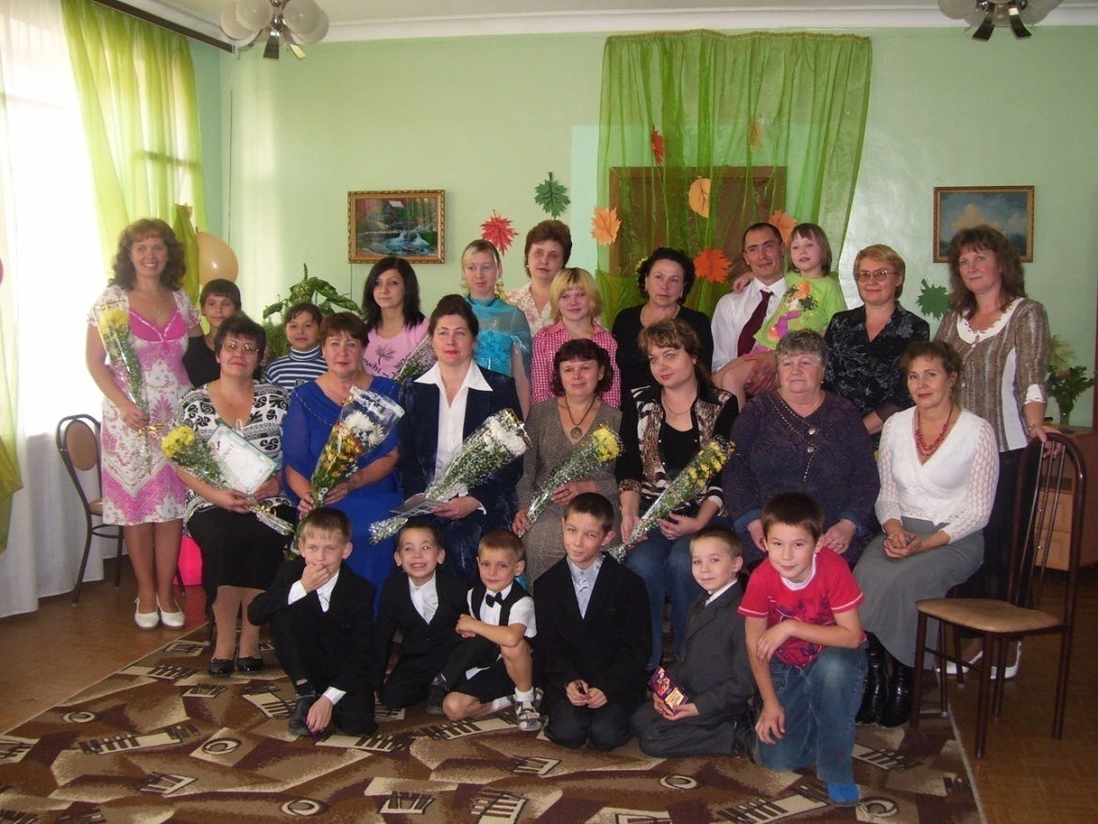
Педагогическая деятельность
Работа в детском доме г. Верхняя Салда
.

Slide 6
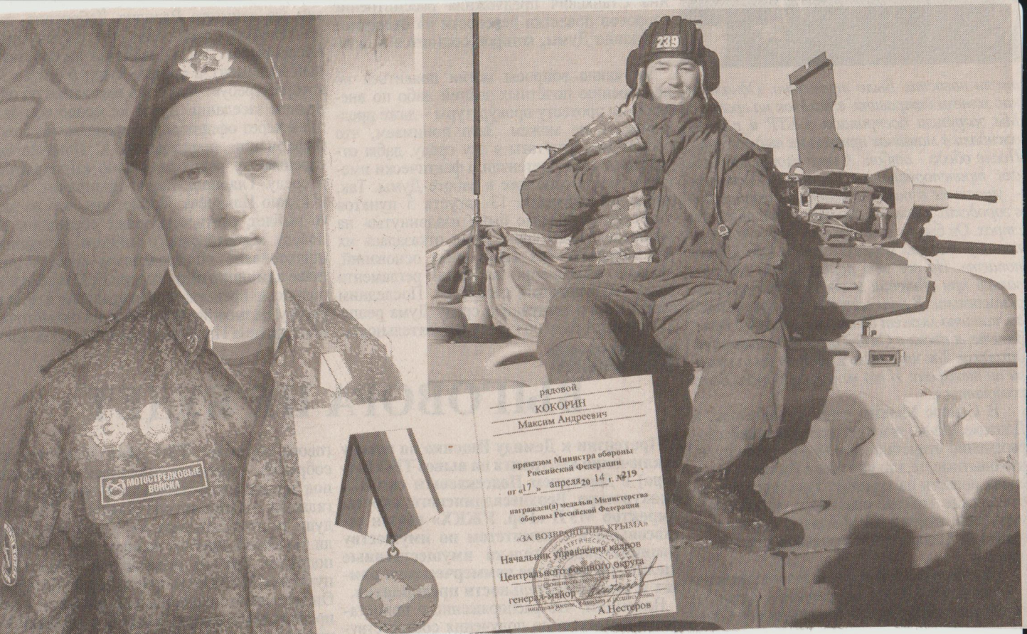
В интервью корреспонденту газеты воспитанник детского дома Максим К. сказал: «Я жил в детском доме с 12 до 18 лет. Тогда директором была Любовь Павловна Заводская. Это были лучшие годы моей жизни»
Максим награжден медалью «За возвращение Крыма», 2014 год.

Slide 7
Педагогическая деятельность
Любовь Павловна на протяжении нескольких десятков лет сохраняет культурное наследие родного края и города и активно передает его молодому поколению

Slide 8
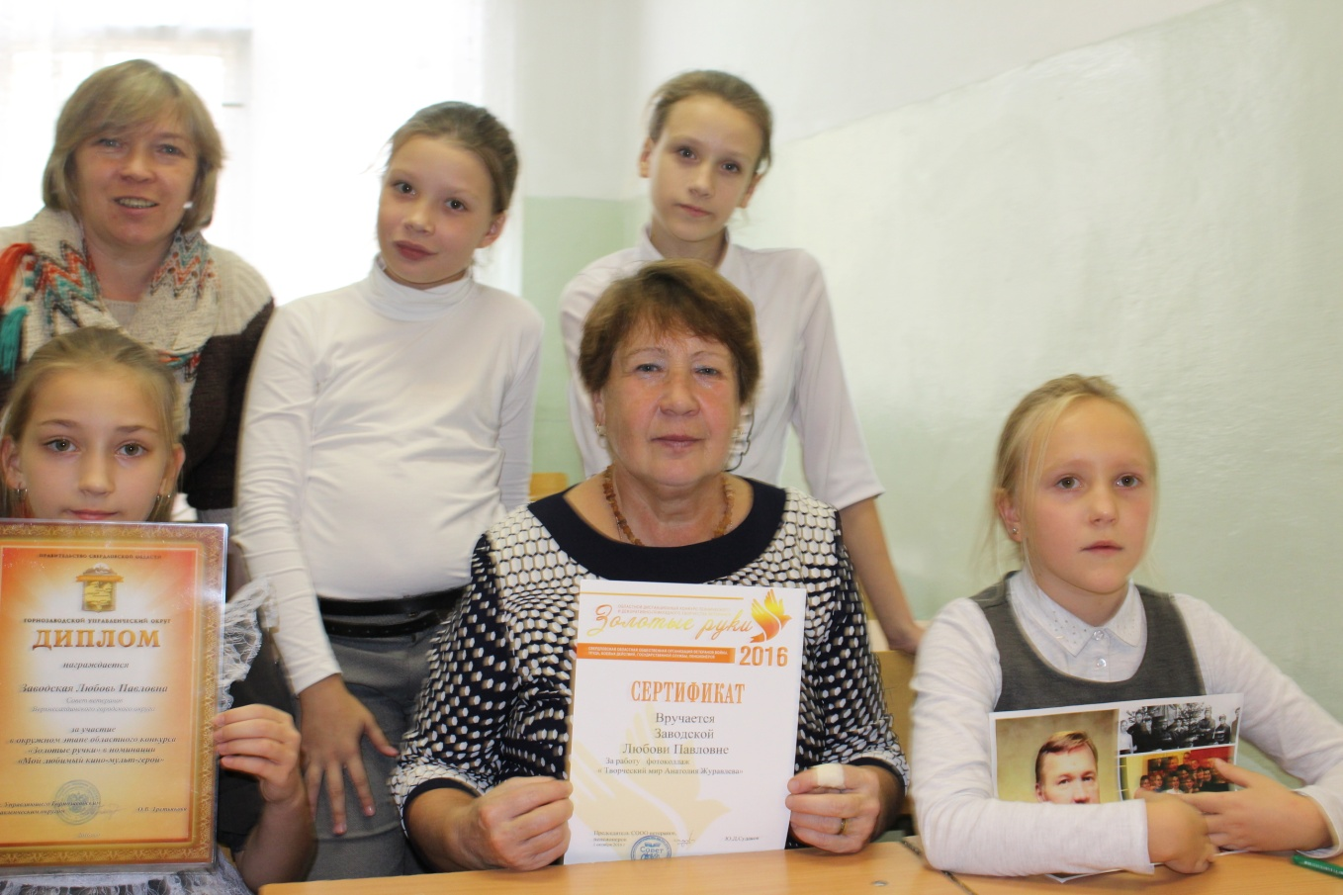
Педагогическая деятельность
Выступление перед юнкорами школы №6 на тему «Творческий мир Анатолия Журавлева».

Slide 9
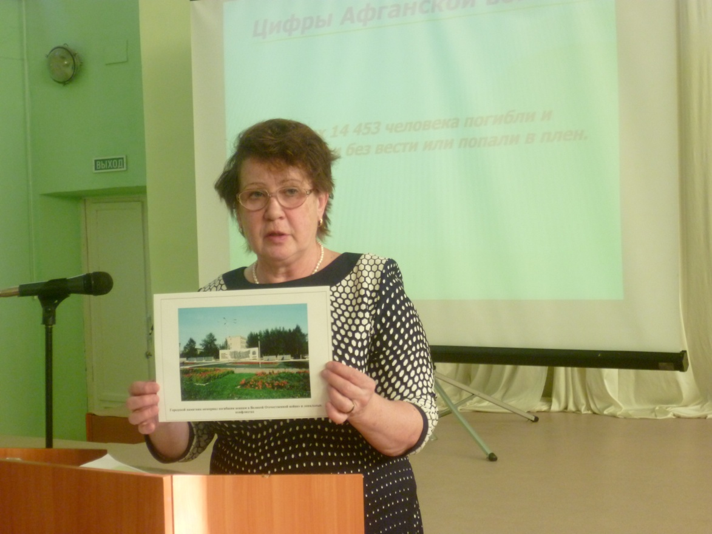
Педагогическая деятельность Встреча с педагогами и обучающимися гимназии
По приглашению педагогов и родителей выступает перед обучающимися г. Нижняя Салда, сел и деревень ВГО

Slide 10
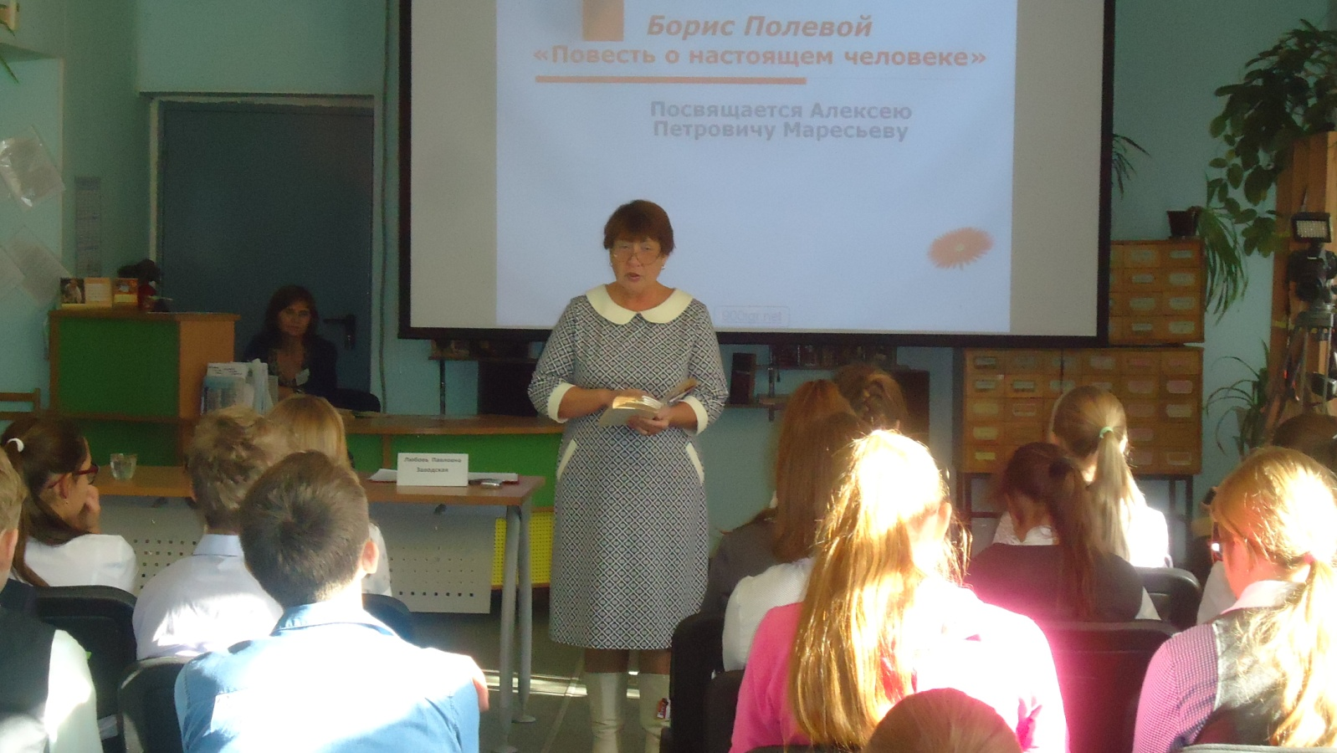
Педагогическая деятельность
Заводская Л. П. - участница областных тотальных чтений.

Slide 11
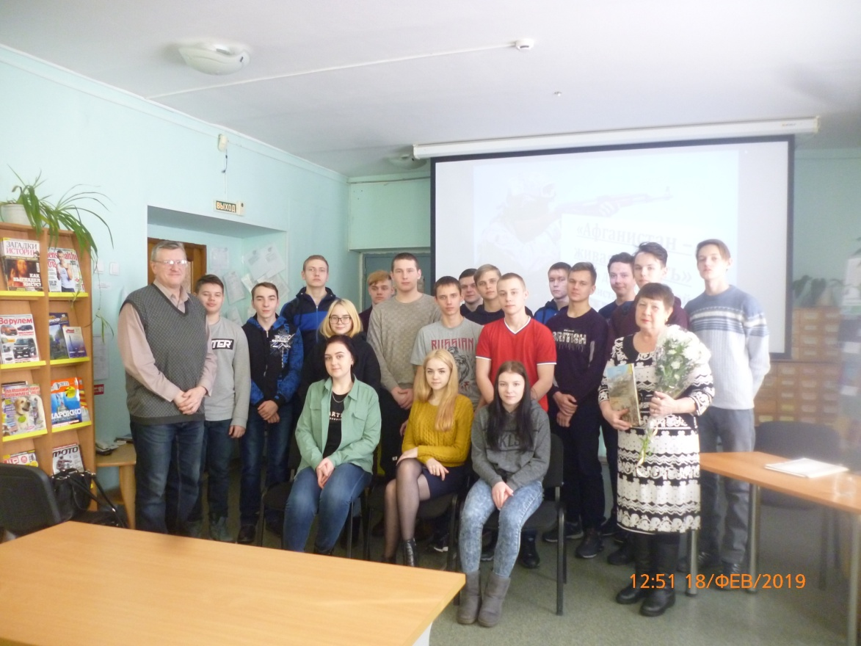
Педагогическая деятельность
Выступление перед студентами ВСАМТ на тему
«Солдат войну не выбирает».

Slide 12
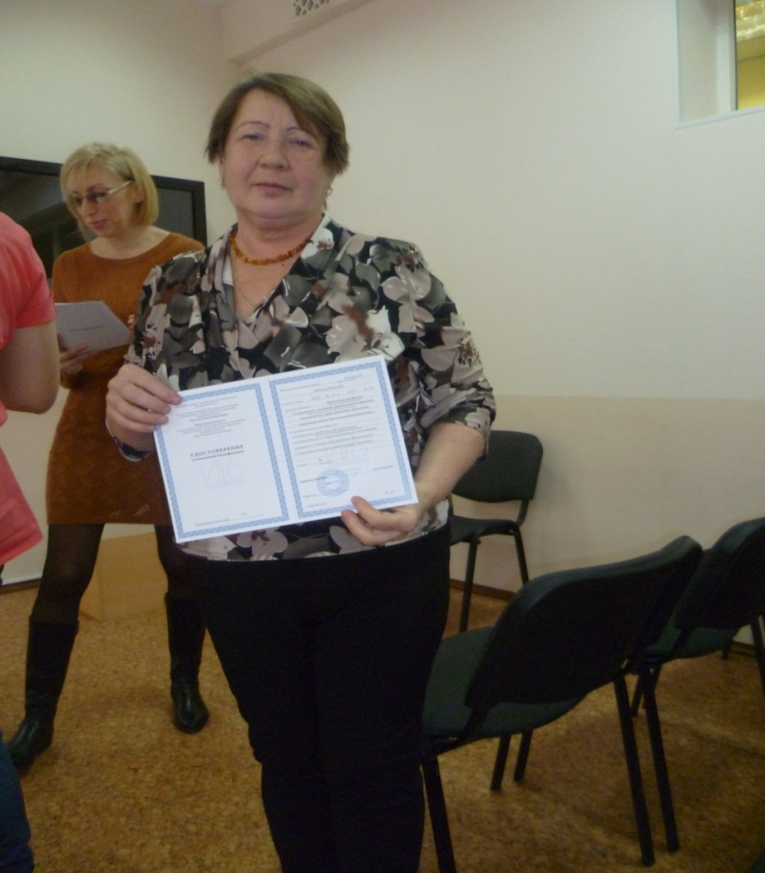
Педагогическая деятельность
Любовь Павловна до сегодняшнего дня продолжает повышать свою профессиональную квалификацию

Slide 13
Результаты педагогической деятельности
Награждена:
знак «Отличник просвещения»
Почетная грамота Управляющего ГО
Диплом 1 степени за участие во Всероссийском конкурсе профессионального мастерства (2017 г.)
Диплом за распространение педагогического опыта Всероссийского фестиваля пед.мастерства.
Диплом I степени в номинации современные образовательные технологии и др.

Slide 14
Результаты педагогической деятельности
Так же Любовь Павловна награждена бесчисленным количеством грамот и благодарственных писем, начиная с Почетной грамоты отдела народного образования Свердловского облисполкома (1985 г.) и заканчивая Дипломом Победителя
Международного профессионального конкурса «Педагог года» (2019 г.)

Slide 15
Общественная работа
Заводская Л. П. многие годы
выполняла обязанности председателя первичной организации ветеранов педагогического труда ВГО
Впервые организовала новую форму работы – педагогические чтения
Другие формы работы:
Встречи за круглым столом
Тематические мероприятия

Slide 16
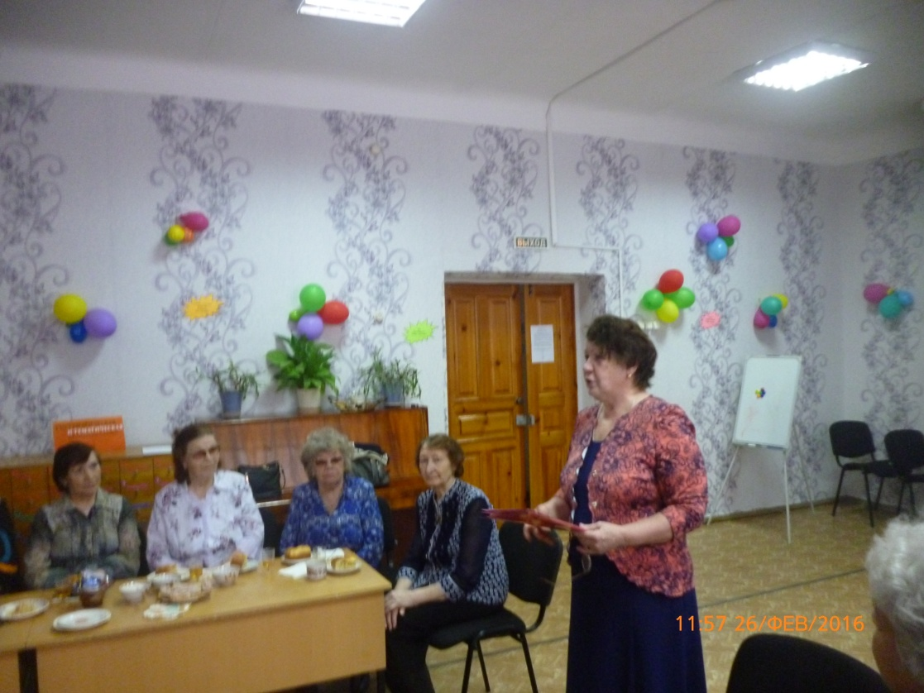
Общественная работа
Проведение Дня именинника для ветеранов педагогического труда

Slide 17
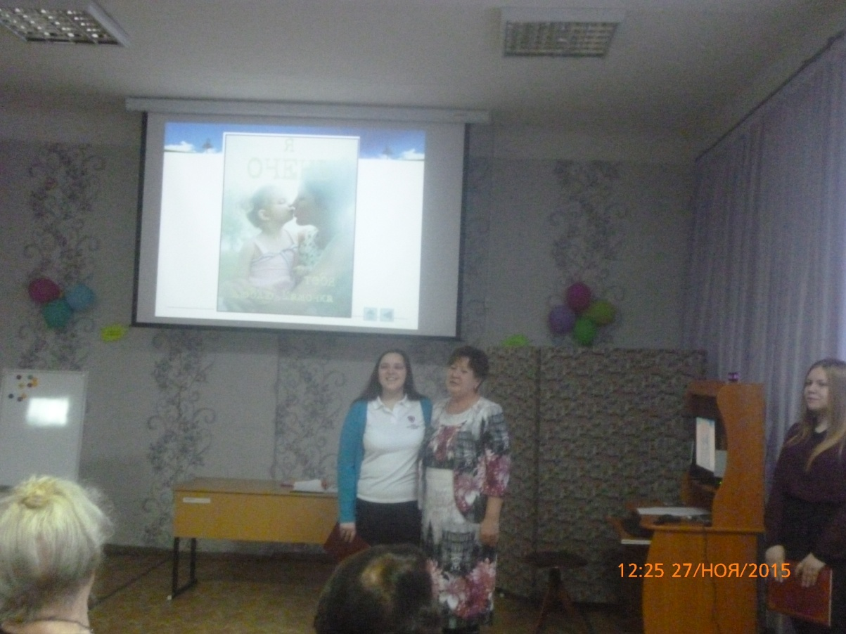
Общественная работа
Проведение Дня матери

Slide 18
Общественная деятельность
Любовь Павловна осуществляет разные виды общественной деятельности, не связанные с выполнением обязанностей председателя первичной организации ветеранов педагогического труда. Сотрудничает с Верхнесалдинским городским музеем, Корпорацией ВСМПО-АВИСМА, Центром детского творчества

Slide 19
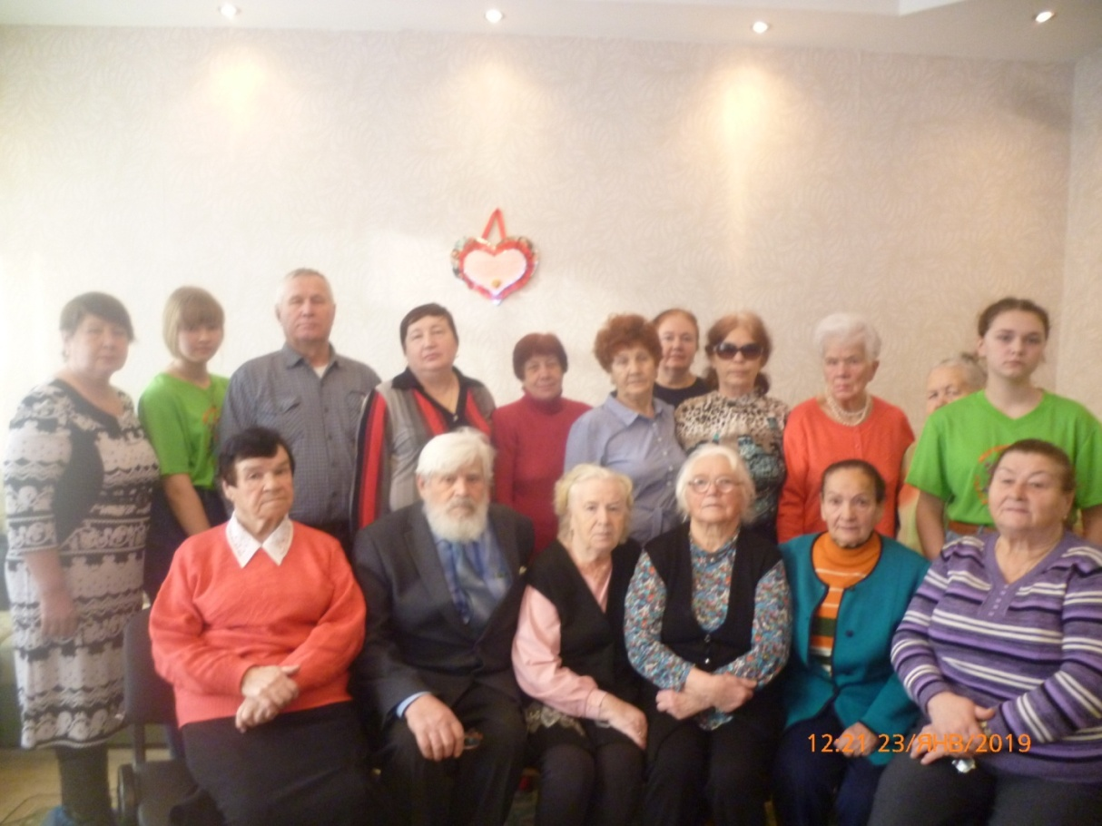
Общественная работа
Выступления в Управлении социальной политики

Slide 20
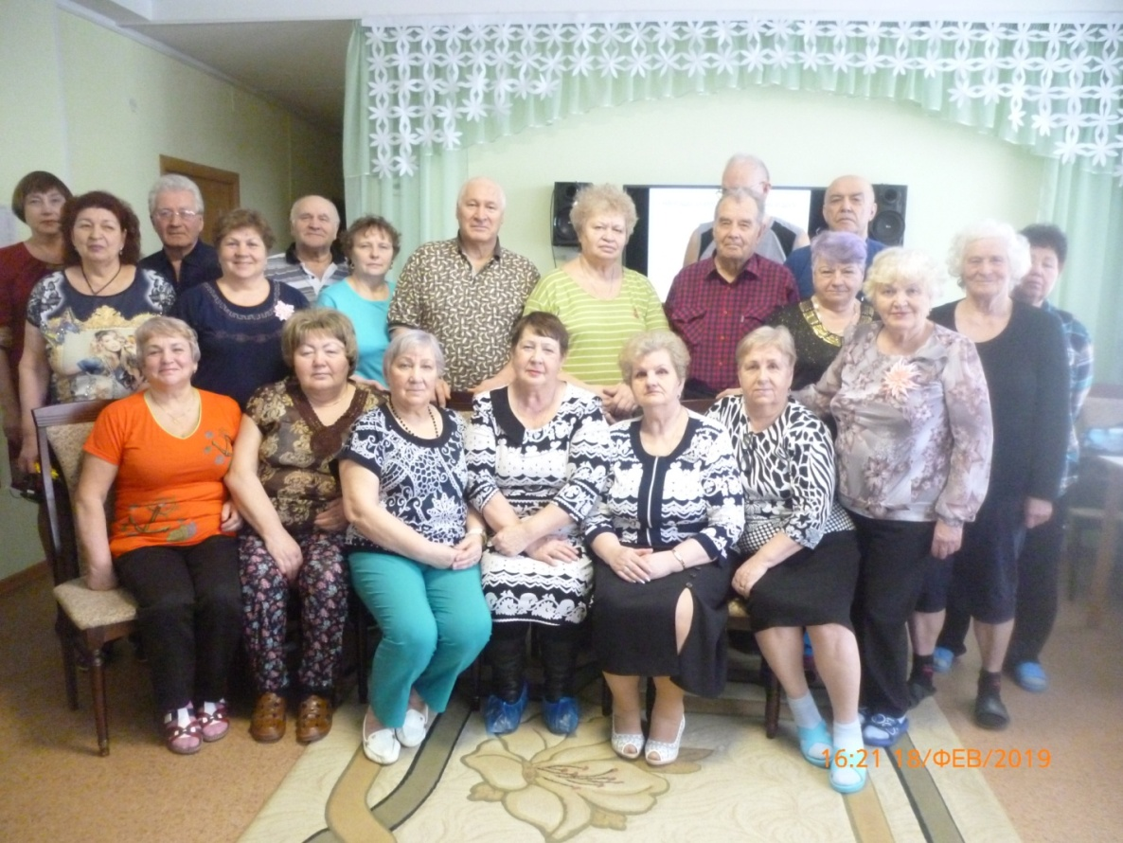
Общественная деятельность
Выступление на тему «Солдат войну не выбирает» в Комплексном центре социального обслуживания населения, 2019 г.

Slide 21
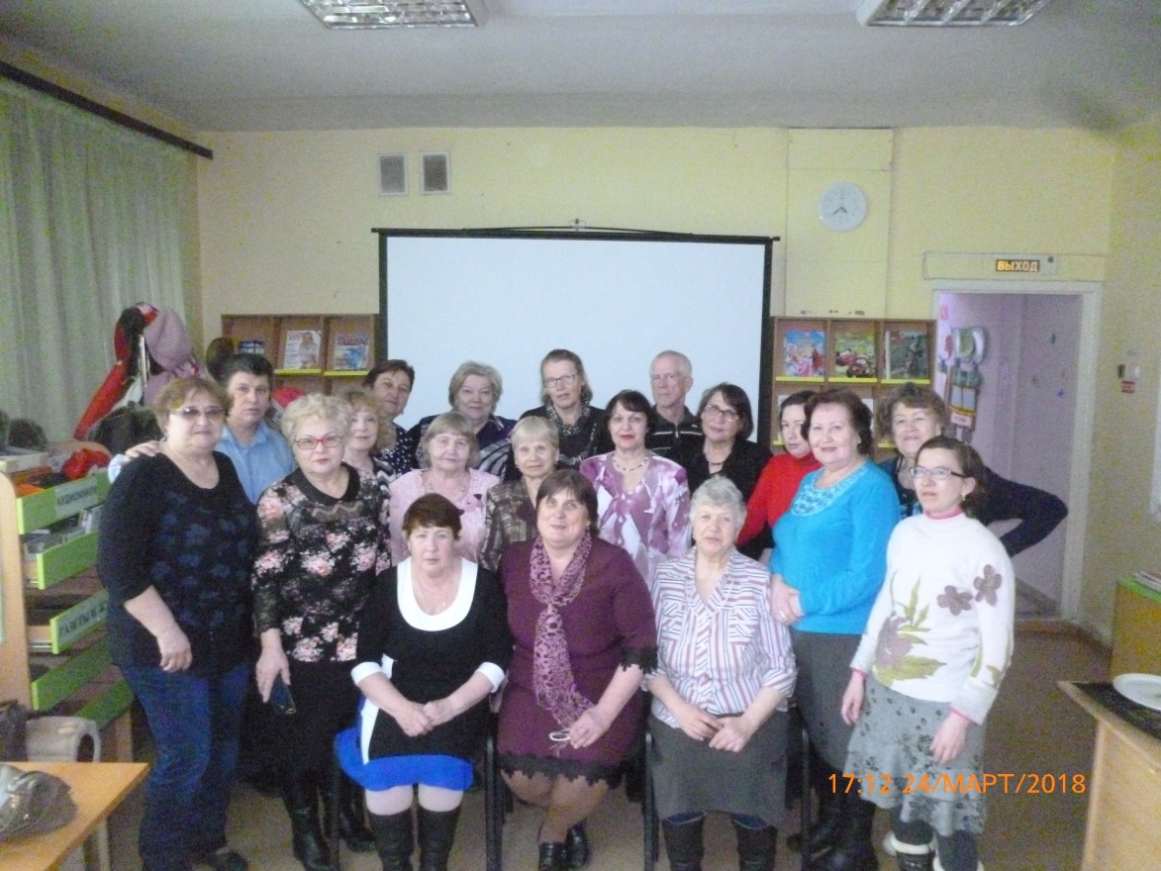
Общественная деятельность
Встреча с членами литературного клуба «Родник», 2018 г.

Slide 22
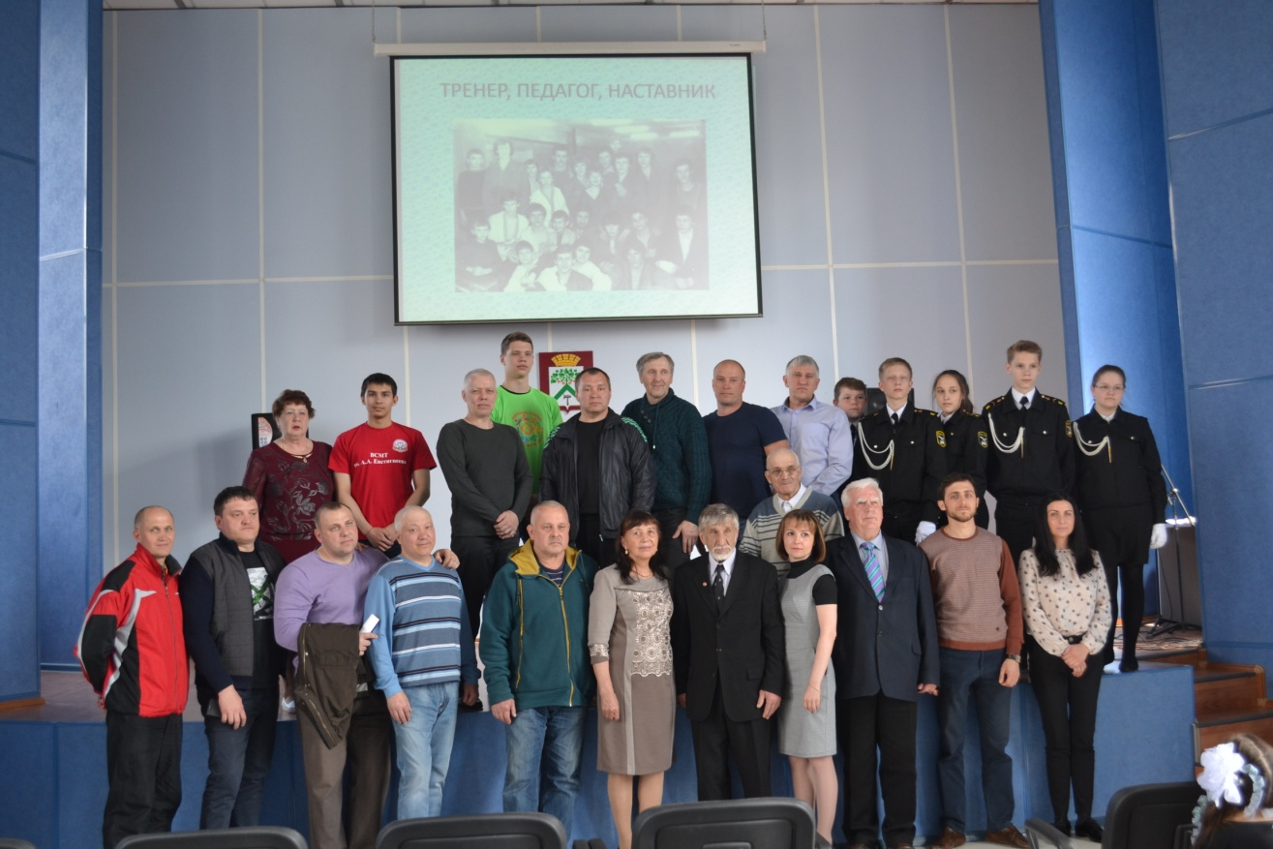
Общественная деятельность
Чествование Водолазского В. Ф., посвященное 40-летию создания
секции по самбо и дзюдо, 2018 г.

Slide 23
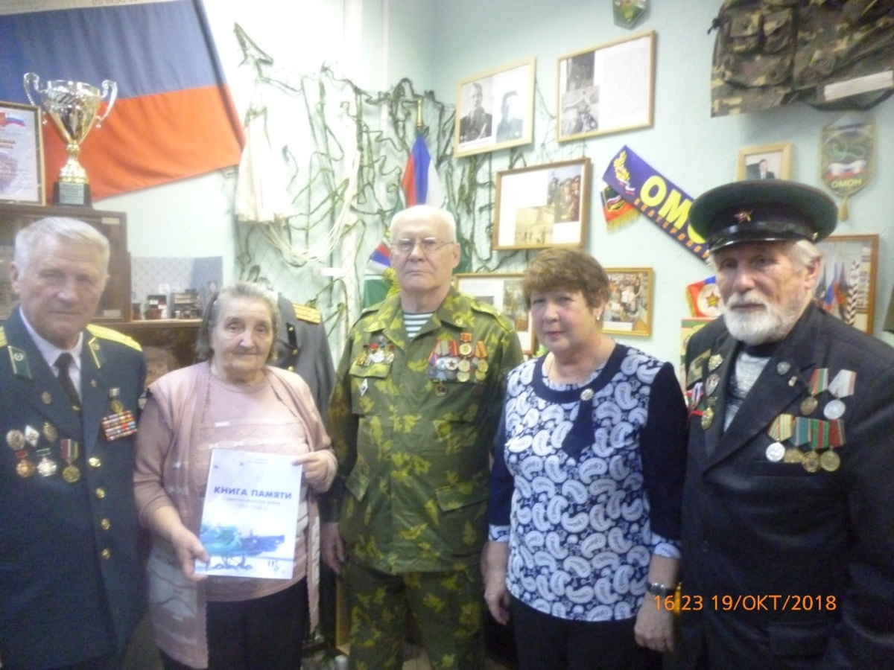
Общественная деятельность
Сотрудничество с членами Региональной областной общественной организации пограничных войск.

Slide 24
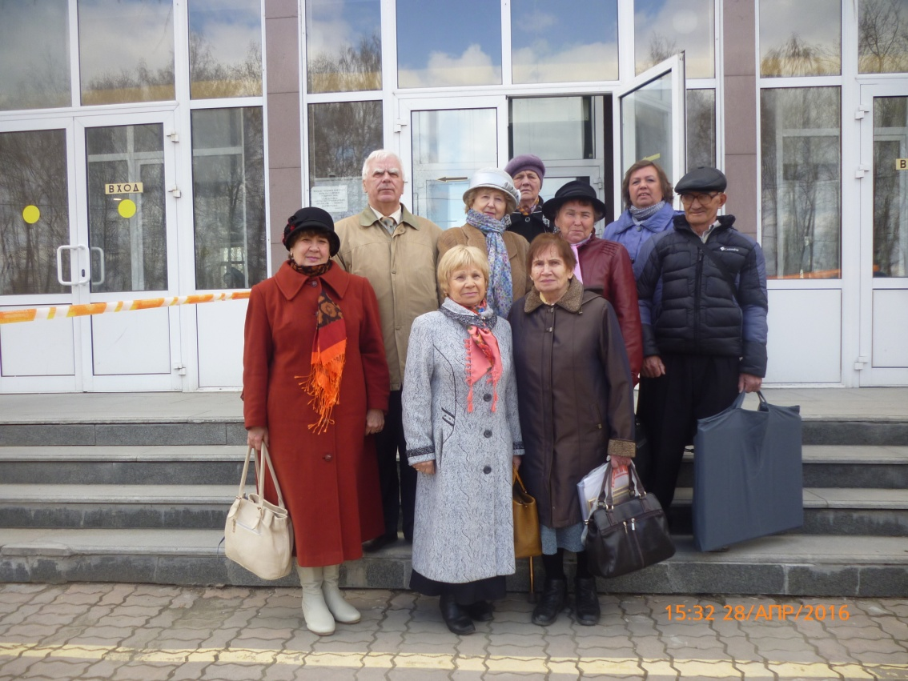
Участие в конкурсах города, области, РФ
Заводская Л. П. с участниками регионального конкурса «Вечная молодость», г. Нижний Тагил.

Slide 25

Участие Заводской Л. П. в областном конкурсе
Карвинг из овощей (Приветливые розы, Юбилей и др.)

Slide 26
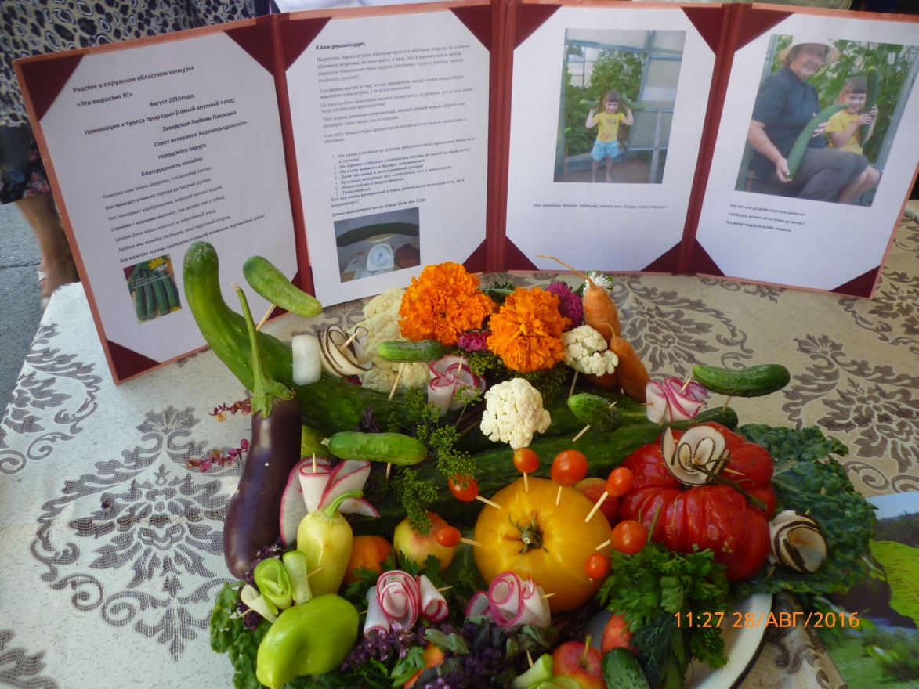
Участие Заводской Л. П. в областном конкурсе
Участие в выставке в День города Екатеринбурга.

Slide 27
Результаты общественной работы
Благодарность администрации Верхнесалдинского городского округа
Благодарственное письмо Президиума Совета Свердловской областной общественной организации ветеранов за активную работу по защите социальных прав старшего поколения и активную организацию деятельности Совета и др.

Slide 28
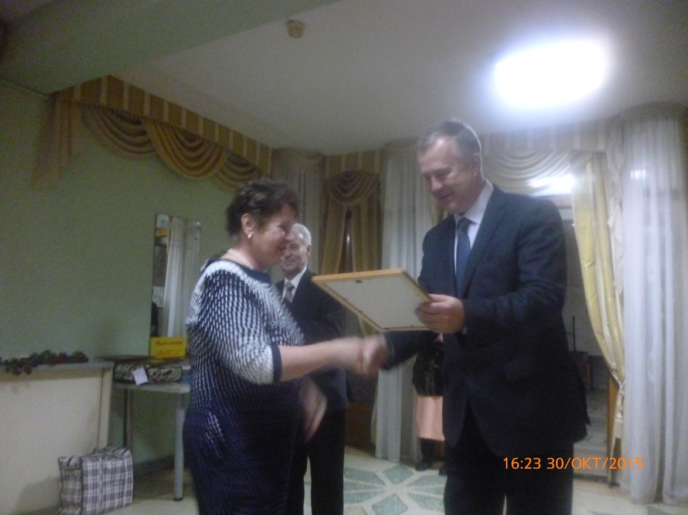
Результаты общественной работы
Вручение очередной награды в Горнозаводском Управленческом округе.

Slide 29
Краеведческая деятельность
Любовь Павловна 50 лет занимается краеведческой деятельностью.
Ею написаны 9 книг. Как педагог, истинный патриот города восстанавливает историю
системы образования

Slide 30
Краеведческая деятельность
Первая книга- «Это нашей истории строки» посвящена 50-летию со дня основания средней школы №4
В 2005 г. вышла серия книг о педагогах под общим название м «Герои доброй и вечной профессии»
Книга «Всю жизнь без остатка, на благо другим» посвящена Заслуженному учителю РФ Ходанецкой Т.А. (2008 г.)
В книге «Учитель, перед именем твоим…» каждый найдет своего любимого учителя
Последнее издание «Это нашей истории строки» посвящено педагогами выпускникам школы №9 (2011 г.)

Slide 31
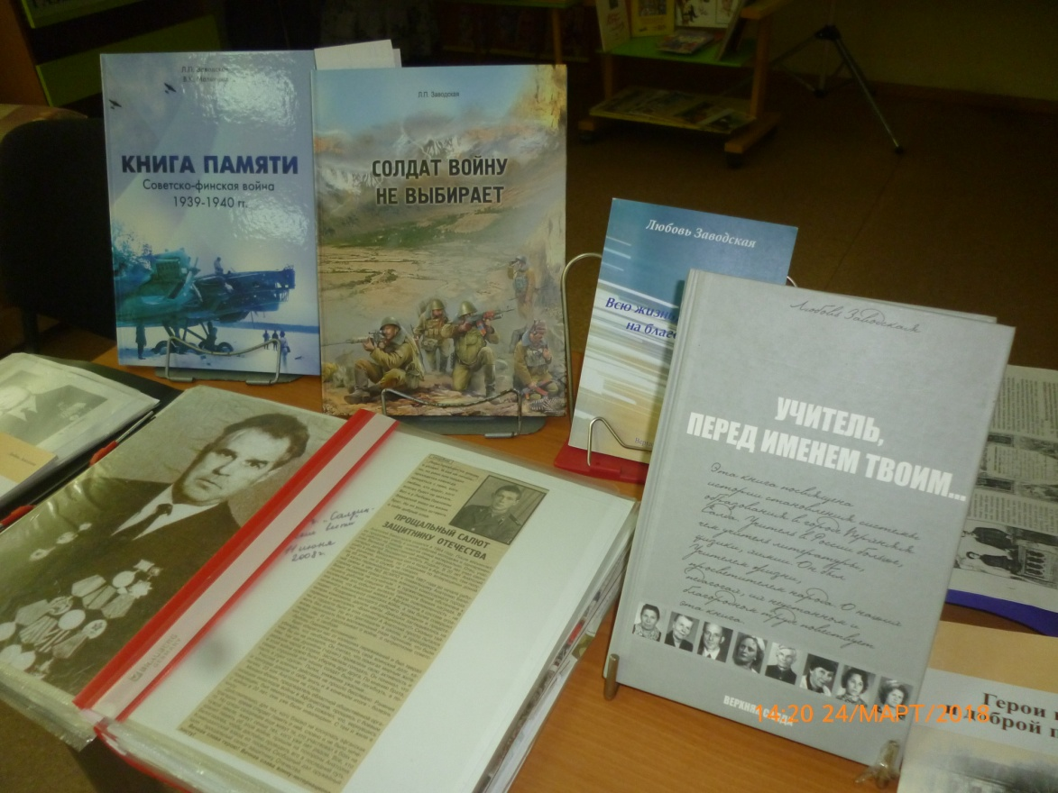
Краеведческая деятельность

Slide 32
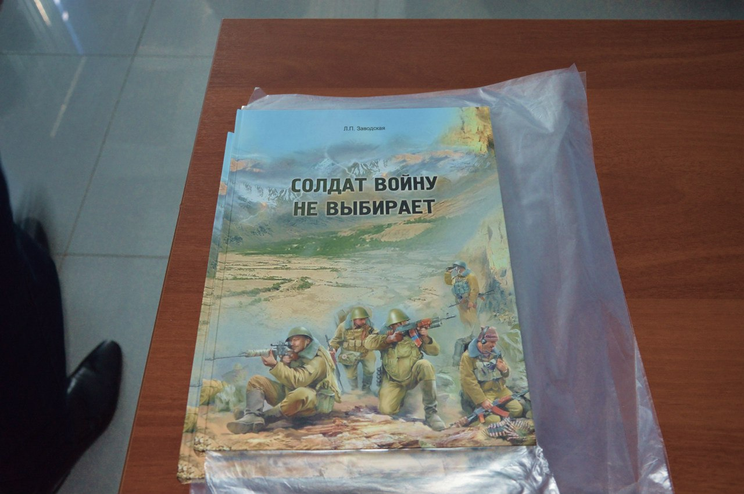
В 2015 г. была написана книга «Солдат войны не выбирает» о наших земляках-воинах, выполнявших свой интернациональный долг в Афганистане

Slide 33
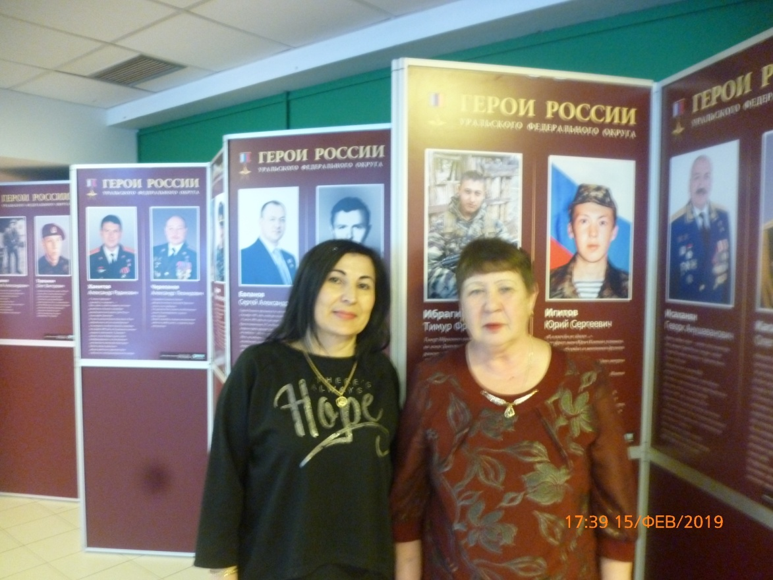
Краеведческая деятельность
Встреча в Екатеринбурге в 30-летие вывода войск из Афганистана.

Slide 34
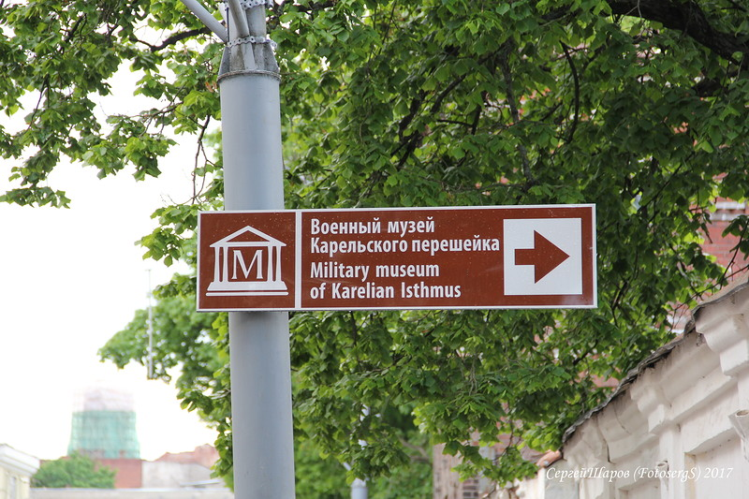
В 2017 году Любовь Павловна написала книгу «Книга памяти. Советско-финская война», посвященную нашим землякам, участвующим в событиях этой малоизвестной войны
office@okb1.ru

Slide 35
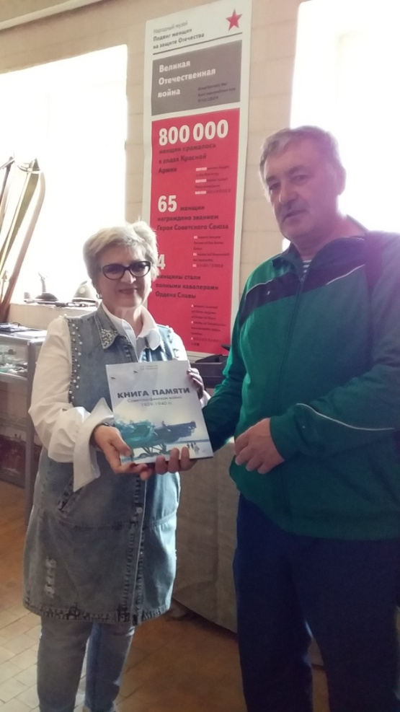
Вручение книги «Книга памяти. Советско-финская война» военному музею Карельского перешейка (г. Выборг)
Наш земляк Стеценко В.В. На процедуре вручения

Slide 36
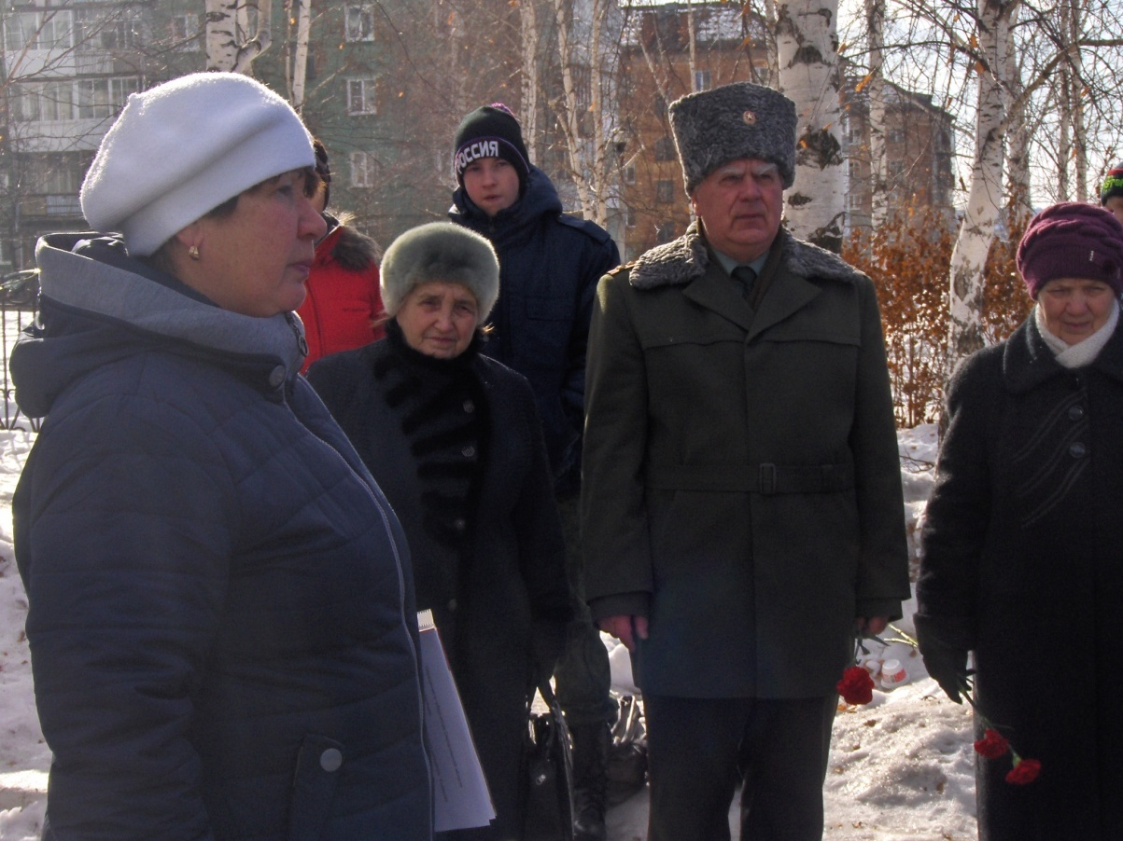
Краеведческая деятельность
С 2017 года проводит митинги, посвященные окончанию Советско-финской войны.

Slide 37
Результаты краеведческой деятельности
Грамота и благодарственное письмо Свердловских областных организаций ветеранов «Союз ветеранов», «Сражение за память», военного комиссариата
Благодарность Главы городского округа Нижняя Салда
Многочисленные грамоты за участие в викторинах (Я всегда и везде расскажу о Салде, Товарищ время и др.)

Slide 38
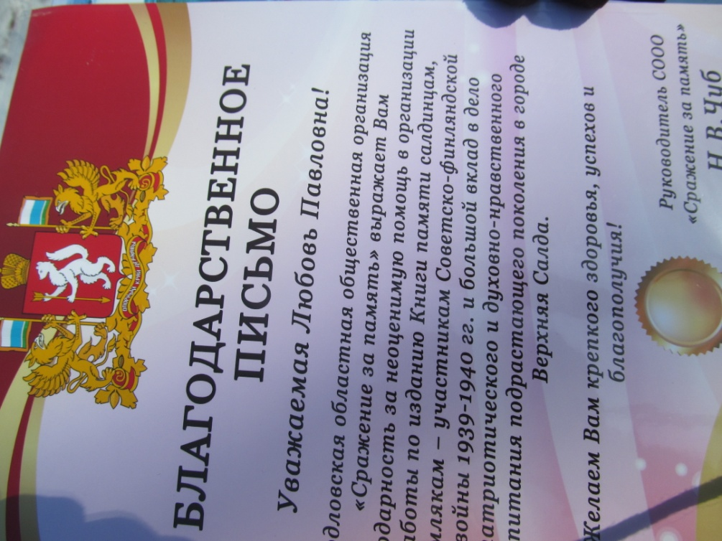
Результаты краеведческой деятельности
Подтверждение заслуг Любовь Павловны ООО «Сражение за память» в лице его руководителя Нины Чуб

Slide 39
Планы Л.П. Заводской
Организует выставку, посвященную 170-летию народного образования в г. Верхняя Салда
Готовит материалы для очередной книги о земляках, служивших в Чеченской республике
Готовит материалы для очередной книги о 300 земляках, служивших на Северном Кавказе

Slide 40
Более подробную информацию о деятельности Л.П. Заводской сможете получить:
На персональной выставке материалов педагогической, краеведческой деятельности, общественной работы «Живое слово Л. Заводской» в здании администрации ВГО (2 эт.)
В публикациях газеты «Биржа новостей»
На сайтах администрации ВГО, Управления образования ВГО

